Slide 1
Перед вами громада – русский язык!
Наслажденье глубокое зовет вас, наслажденье погрузиться во всю неизмеримость его и изловить чудные законы его…
Н. В. Гоголь
…русский язык неисчерпаемо богат и всё обогащается с быстротой поражающей.
М. Горький

Slide 2
ОРФОГРАФИЧЕСКАЯ РАЗМИНКА
(Не)годуя, (не)теряя надежды, (не)оплакивая себя, (не)доедая и (не)досыпая, (не)добегая до финиша, (не)домогая из(за) простуды, (не)доумевая, (не)жалея времени.
Негодуя, не теряя надежды, не оплакивая себя, не доедая и недосыпая, не добегая до финиша, недомогая из-за простуды, недоумевая,
не жалея времени.

Slide 3
ДЕЕПРИЧАСТИЯ
НЕСОВЕРШЕННОГО ВИДА СОВЕРШЕННОГО ВИДА
От основы глагола настоящего времени
От основы инфинитива
+ -А, -Я
+ -В, -ВШИ, - ШИ
ОБРАЗУЮТСЯ
Сидим - сидя
Лежим - лежа
Подумать - подумав, подумавши
Увлечься - увлёкшись
ВНИМАНИЕ!!!
Деепричастие и глагол обозначают одновременность действия
Деепричастие обозначает действие, предшествующее действию глагола

Slide 4
ИС­КЛЮ­ЧЕ­НИЕ:
Не от всех гла­го­лов несо­вер­шен­но­го вида можно об­ра­зо­вать де­е­при­ча­стия.
Так, не об­ра­зу­ют­ся де­е­при­ча­стия несо­вер­шен­но­го вида от гла­го­лов:
на –чь и на –нуть (стричь, ткнуть) и от гла­го­лов с ос­но­вой на­сто­я­ще­го вре­ме­ни, со­сто­я­щей толь­ко из со­глас­ных (пьют ; рвут).

Slide 5
Алгоритм
определения вида деепричастий.
Задай к деепричастию вопрос.
Если деепричастие отвечает на вопрос Что делая? – это деепричастие несовершенного вида.
Если деепричастие отвечает на вопрос Что сделав? – это деепричастие совершенного вида.

Slide 6
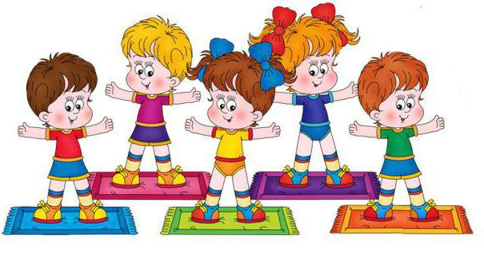
По швам руки ОПУСКАЯ,
Плечи вверх ПРИПОДНИМАЯ,
Корпус влево НАКЛОНЯЯ,
Затем вправо ПРОГИБАЯ,
Головою ПОМОТАВ, ПОКИВАВ и ПОВЗДЫХАВ...

Slide 7
ОТДОХНУВ немного дружно,
Скажем: "Поработать нужно!"

Slide 8
Образуйте от данных глаголов деепричастия несовершенного и совершенного вида. Выделите суффиксы.
опаздывать
торопиться
- черпать
- увидеть
- заклеить
засеять
расколоть
прочитать
– опаздывая
– торопясь
– черпая
- увидев
– заклеив
– засеяв
– расколов
– прочитав

Slide 9
ИТОГИ
Что мы сегодня изучали?
Какая перед нами стояла цель?
Достигли ли мы ее?
Что новое мы для себя открыли?

Slide 10
САМОКОНТРОЛЬ
На листах самооценки, отметьте свою работу на уроке, а также работу своего товарища.

Slide 11
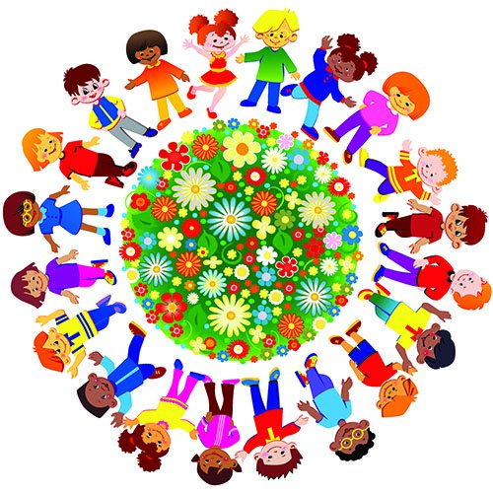
СПАСИБО ЗА УРОК!

